Slide 1
讀經班教學技巧交流
蘇紫晴學習

Slide 2
目錄
讀經基礎教學技巧
讀經進階教學技巧
CONTENTS
正向快樂的孩子

Slide 3

10
第一部分
讀經基礎教學技巧

Slide 4

02
基礎技巧
LOREM
LOREM
課堂上把範圍讀個7-8遍
LOREM
每次帶讀的範圍，盡量不要太長
讓同學拿麥克風上台帶讀，增加其自信心
LOREM
男生讀完，女生讀
Notes:
模板来自于 http://docer.wps.cn

Slide 5
01
基礎技巧~老師帶讀需具韻律感
兒童讀經朗誦教學教師備課流程
一、自讀原文數次。
二、閱讀經文註釋，明白意旨、文義。
三、反覆聆聽「朗誦MP3」。
注意「停頓」並畫朗誦符號；
注意「快慢」並將「慢」（２拍）畫朗誦符號；
注意「輕重音」的變化，記在大腦中；
注意情感的變化，此時要將文義融入於聆聽之中，
並將「停頓、快慢、輕重」表現出來，可以自己錄音聽看看。

Slide 6
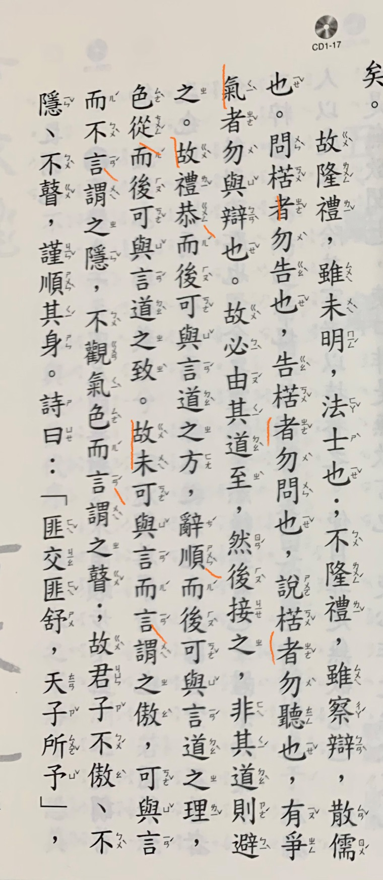

Slide 7
03
基礎技巧
搭配手勢
1
2
唸到哪一個字，拍手（大腿、臉頰、與隔壁同學擊掌）一下
3
讀完後，找找老師指定的字共出現幾次，再用拍手回應
指令簡短、清楚
4

Slide 8
10
第二部分
進階教學技巧

Slide 9
01
進階教學技巧~找寶藏
找出老師指定的句子，並往下接3句
賓果遊戲
結實累累
龍捲風
Lorem
Lorem
Lorem
Lorem
Lorem
Notes:
模板来自于 http://docer.wps.cn

Slide 10
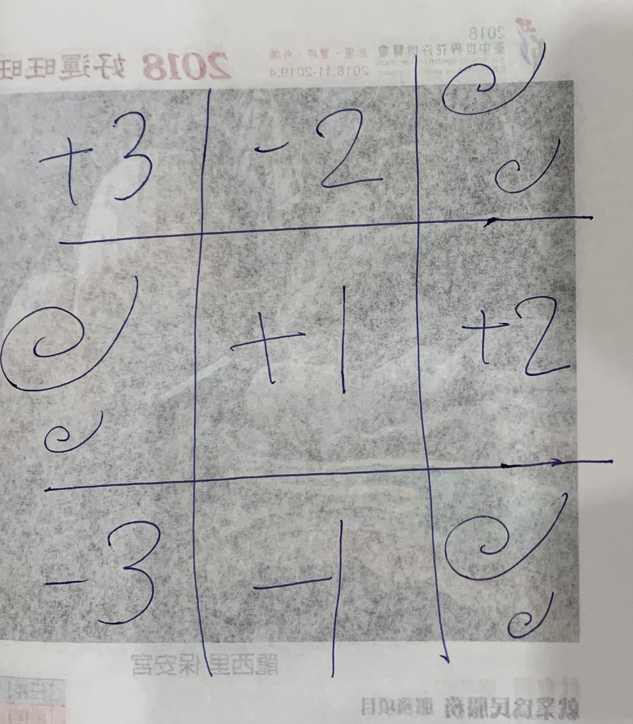

Slide 11




01
進階教學技巧~蘿蔔蹲
獨唸
分組唸
驗收上台唸
適合大範圍複習唸

Slide 12
子曰：「道其不行矣夫！」子曰：「道之不行也，我知之矣；知者過之，愚者不及也。道之不明也，我知之矣；賢者過之，不肖者不及也。人莫不飲食也，鮮能知味也。」
子曰：「道不遠人；人之為道而遠人，不可以為道。」詩云：「伐柯，伐柯，其則不遠。」執柯以伐柯，睨而視之，猶以為遠。故君子以人治人，改而止。忠恕違道不遠；施諸己而不願，亦勿施於人。
「君子之道四，丘未能一焉：所求乎子以事父，未能也；所求乎臣以事君，未能也；所求乎弟以事兄，未能也；所求乎朋友，先施之，未能也。庸德之行，庸言之謹；有所不足，不敢不勉；有餘不敢盡。言顧行，行顧言，君子胡不慥慥爾！」
君子之道，辟如行遠必自邇；辟如登高必自卑。詩曰：「妻子好合，如鼓瑟琴；兄弟既翕，和樂且耽；宜爾室家，樂爾妻孥。」子曰：「父母其順矣乎！」
君子之道，費而隱。夫婦之愚，可以與知焉；及其至也，雖聖人亦有所不知焉。夫婦之不肖，可以能行焉；及其至也，雖聖人亦有所不能焉。天地之大也，人猶有所憾。故君子語大，天下莫能載焉；語小，天下莫能破焉。詩云：「鳶飛戾天，魚躍于淵。」言其上下察也。君子之道，造端乎夫婦，及其至也，察乎天地。
君子素其位而行，不願乎其外。素富貴，行乎富貴；素貧賤，行乎貧賤；素夷狄，行乎夷狄；素患難，行乎患難。君子無入而不自得焉！ 在上位，不陵下；在下位，不援上。正己而不求於人，則無怨；上不怨天，下不尤人。故君子居易以俟命，小人行險以徼幸。子曰：「射有似乎君子，失諸正鵠，反求諸其身。」
子曰：「愚而好自用；賤而好自專；生乎今之世，反古之道；如此者，烖及其身者也。」是故，居上不驕，為下不倍。國有道，其言足以興；國無道，其默足以容。詩曰：「既明且哲，以保其身。」其此之謂與！

Slide 13
01
進階教學技巧~16宮格填字
請從今天的範圍內挑出16個字，寫在16宮格上
老師在黑板上寫出心目中的16個字
看看誰可以最快連成3條線

Slide 14
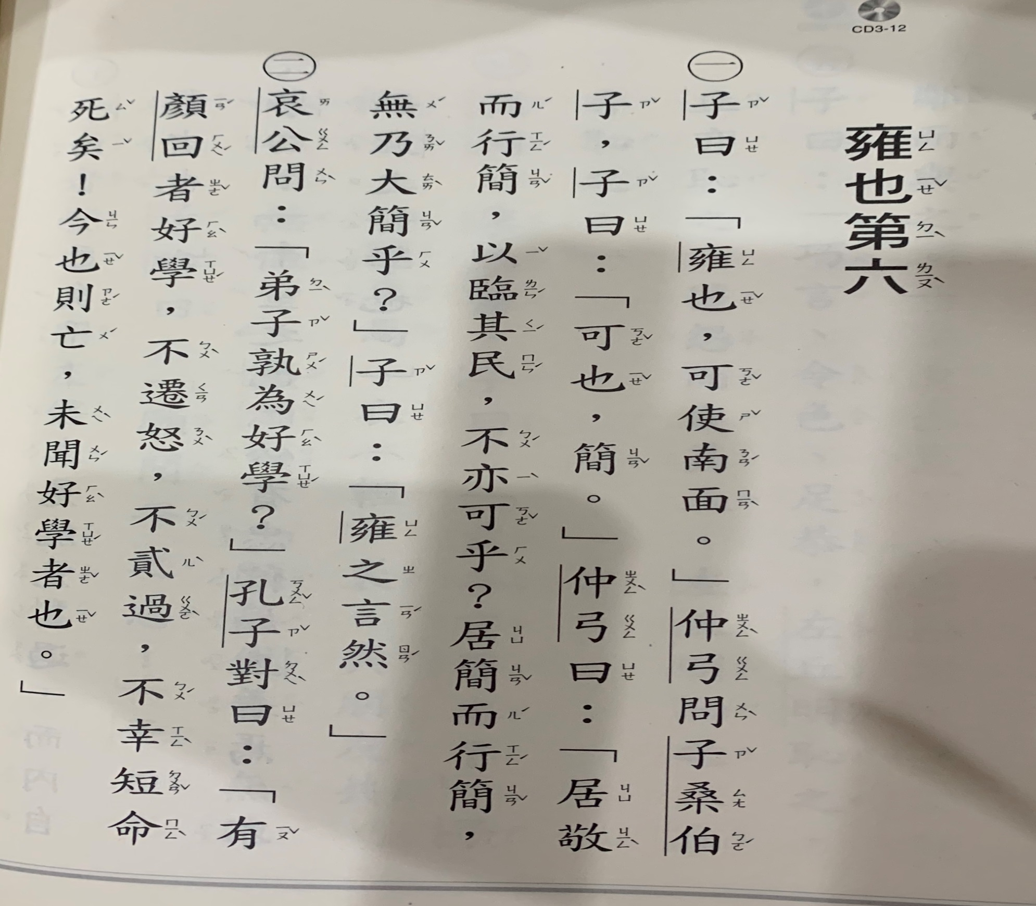

Slide 15
01
進階教學技巧~由字生句
老師從指定範圍內，挑出4~6句，並在白板上寫下句子的第一個字，共寫出4~6個字，學生由這4~6個字猜猜看老師挑出的是哪段句子
回家熟唸的孩子，速度就會比較快

Slide 16
子曰：「道其不行矣夫！」子曰：「道之不行也，我知之矣；知者過之，愚者不及也。道之不明也，我知之矣；賢者過之，不肖者不及也。人莫不飲食也，鮮能知味也。」
子曰：「道不遠人；人之為道而遠人，不可以為道。」詩云：「伐柯，伐柯，其則不遠。」執柯以伐柯，睨而視之，猶以為遠。故君子以人治人，改而止。忠恕違道不遠；施諸己而不願，亦勿施於人。
「君子之道四，丘未能一焉：所求乎子以事父，未能也；所求乎臣以事君，未能也；所求乎弟以事兄，未能也；所求乎朋友，先施之，未能也。庸德之行，庸言之謹；有所不足，不敢不勉；有餘不敢盡。言顧行，行顧言，君子胡不慥慥爾！」
君子之道，辟如行遠必自邇；辟如登高必自卑。詩曰：「妻子好合，如鼓瑟琴；兄弟既翕，和樂且耽；宜爾室家，樂爾妻孥。」子曰：「父母其順矣乎！」
君子之道，費而隱。夫婦之愚，可以與知焉；及其至也，雖聖人亦有所不知焉。夫婦之不肖，可以能行焉；及其至也，雖聖人亦有所不能焉。天地之大也，人猶有所憾。故君子語大，天下莫能載焉；語小，天下莫能破焉。詩云：「鳶飛戾天，魚躍于淵。」言其上下察也。君子之道，造端乎夫婦，及其至也，察乎天地。
君子素其位而行，不願乎其外。素富貴，行乎富貴；素貧賤，行乎貧賤；素夷狄，行乎夷狄；素患難，行乎患難。君子無入而不自得焉！ 在上位，不陵下；在下位，不援上。正己而不求於人，則無怨；上不怨天，下不尤人。故君子居易以俟命，小人行險以徼幸。子曰：「射有似乎君子，失諸正鵠，反求諸其身。」
子曰：「愚而好自用；賤而好自專；生乎今之世，反古之道；如此者，烖及其身者也。」是故，居上不驕，為下不倍。國有道，其言足以興；國無道，其默足以容。詩曰：「既明且哲，以保其身。」其此之謂與！

Slide 17
夫可即雖
所未所未所未所先未
素行素行素行素行

Slide 18
10
第三部分
正向快樂的孩子

Slide 19
04
要幫助孩子發展正向人格，最重要的是在其成長過程裡，保有孩子的《歸屬感》和《價值感》。這兩個基礎穩固了，孩子才能逐漸發展出自信、勇氣、負責、尊重、關懷等正向人生態度

Slide 20
工作
    成人的工作，是為了外在的酬勞
    孩子的工作是為了獲得內在的滿足
    孩子的內心裡，有著一股無形的神祕力量
    不斷推動著他們往前進，幫助他們完美自己的生命發展。

Slide 21
工作就是能滋養生命的活動
能滋養我們生活的工作有兩個元素
它是我們感興趣的
它是我們自發性想去做的
唯有孩子自己想去做的，才是他內在導師所指引，能連結內在發展需求的事
切洋蔥
鍋燒意麵

Slide 22
溝通的注意事項
關愛、聆聽，願意與孩子溝通、不急著表達自己的成人
投入、熱誠的態度來進行
欣賞孩子表達的意願，以及願意說出自己想法的勇敢
命令語並非溝通，多用啟發式問句
緩慢清楚
水平視線
愛的連結

Slide 23
04
深刻的對話
當下
停頓
反問
緩慢
擁抱
相信

Slide 24
叛逆期的孩子，老是說不要
提醒兩次無效，就不要再提醒
不對立，也不放棄
彼此尊重
避免衝突，適時離開
有限制的選擇
邀請孩子幫忙，用可以代替不可以
兩個選擇，讓孩子從結果學習

Slide 25
自暴自棄的孩子~我不會
多給予及時的鼓勵與感謝
將工作分解為細小步驟
允許孩子有獨立練習的機會
觀察孩子，不輕易介入
給予孩子貢獻的機會
讓孩子往有興趣的目標發展
創造讓孩子成功的經驗
不要放棄，也不要可憐孩子

Slide 26
孩子的情緒是屬於他自己的，我們不需要擁有孩子的情緒，抱持這個觀念，我們的內心才會比較安頓，不被孩子情緒影響，當大人是安穩的，就能給孩子更好的應對，孩子也比較容易穩定。

Slide 27
感謝您與我手牽手
帶給孩子更好的讀經班

